Slide 1

Diseño de interfaces
Planificación: Aspectos importantes de su diseño y programación

Slide 2

¿Por qué las cosas son difíciles de utilizar?
“El problema radica en el desarrollo del proyecto, en el énfasis de la tecnología en lugar del usuario, la persona para la cual está hecho el producto”
(Donald Norman,
The invisible computer)

Slide 3

Realmente, ¿qué implica interactuar con una interfaz?

Slide 4

Observa detenidamente la siguiente imagen

Slide 5
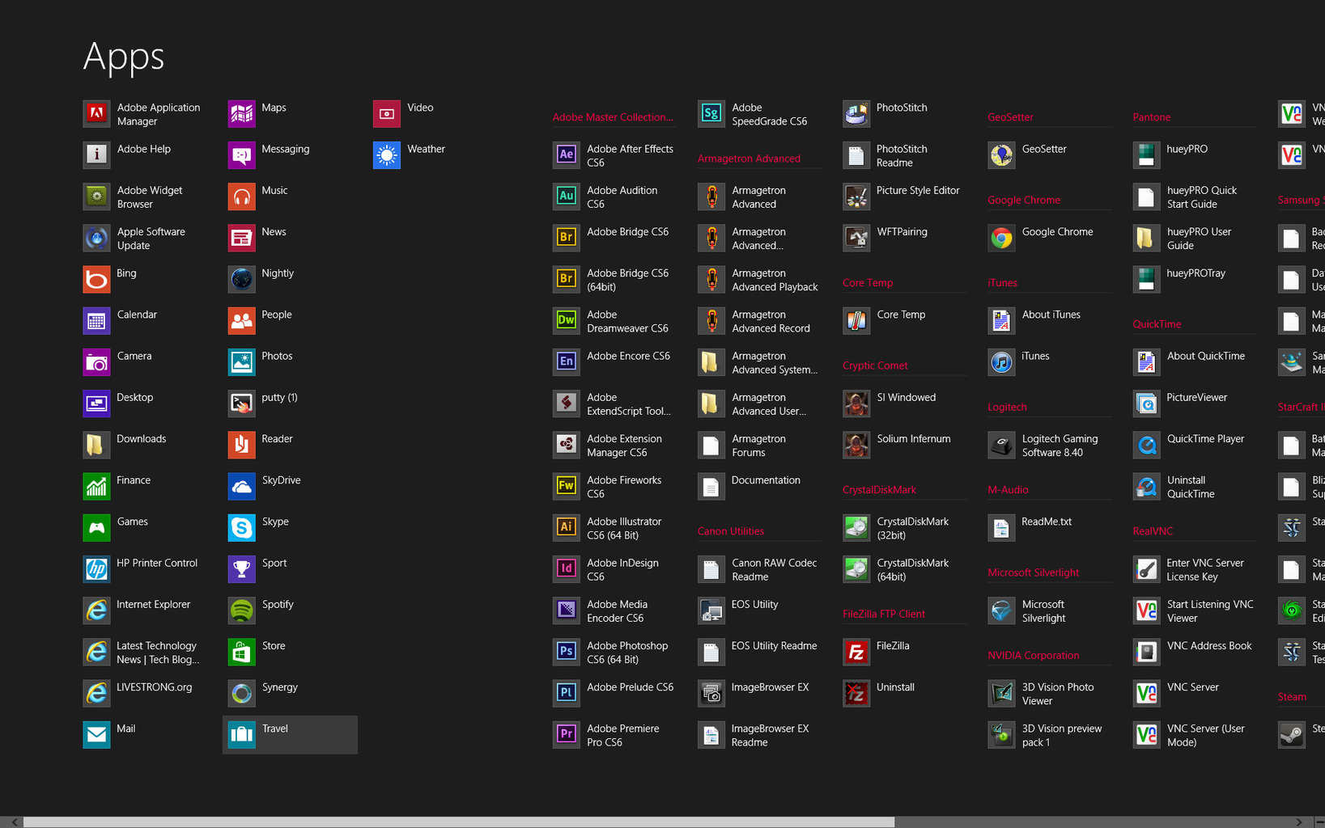

Slide 6
Intelectualmente pensamos que interactuar con una interfaz es mover un puntero, escribir, o tocar la pantalla, pero la interacción comienza mucho antes de que la toquemos físicamente y esta primera impresión supone una parte importante de la ACEPTACIÓN o del RECHAZO a la misma.
Esta percepción habitualmente entra por la vista y se moldea según nuestros gustos personales, nuestra historia/experiencia personal.
En contra de lo que podría parecer, existen puntos en común importantes en todo diseño que hacen que la interfaz sea mucho más intuitiva para los usuarios… o justo lo contrario.

Slide 7

¿Cuál es el SECRETO para crear una BUENA interfaz?

Slide 8
USABILIDAD
ACCESIBILIDAD

Slide 9

La USABILIDAD es la medida en la que un producto puede ser utilizado por determinados usuarios para conseguir unos objetivos específicos con EFECTIVIDAD, EFICIENCIA y SATISFACCIÓN en un contexto de uso concreto.
La usabilidad está íntimamente relacionada con LA EXPERIENCIA DE USUARIO (UX), es decir, el flujo de trabajo que el usuario realiza cuando utiliza nuestro producto.

Slide 10

La ACCESIBILIDAD en el diseño de un software es la capacidad de ese diseño de cumplir con los requisitos de usuarios que tengan cualquier tipo de limitante (tanto personal, como de dispositivo que usa) u obstáculo.
La accesibilidad está fuertemente ligada a la INTERFAZ DE USUARIO (UI), aunque también con la UX, a través de las diferentes formas con las que se interactúa con ella. Esta parte del diseño trata de asumir la experiencia de usuario dentro de un diseño concreto.

Slide 11


Slide 12
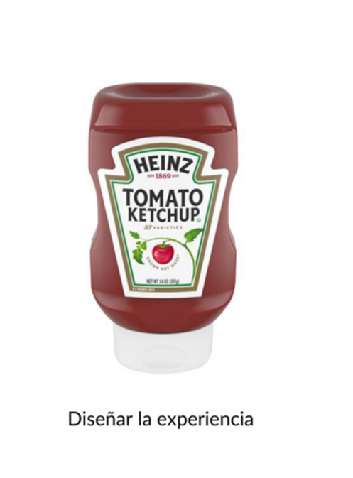
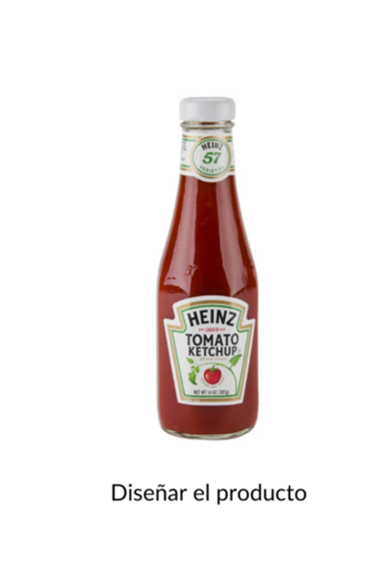

Slide 13

Lo que ven los usuarios

Slide 14
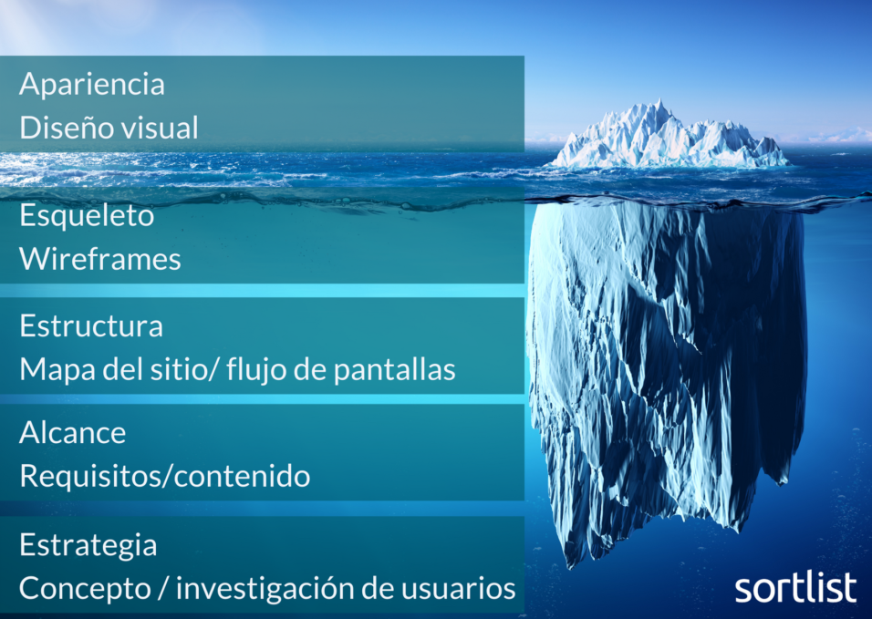
Lo que realmente hace la UX/UI

Slide 15

Para que una interfaz cumpla sus objetivos tiene que ser USABLE y ACCESIBLE a la mayor parte de la población con lo que hay que tener en cuenta todo tipo de niveles de conocimientos tecnológicos.
¿Qué crees que ocurre cuando esto no se tiene en cuenta?

Slide 16
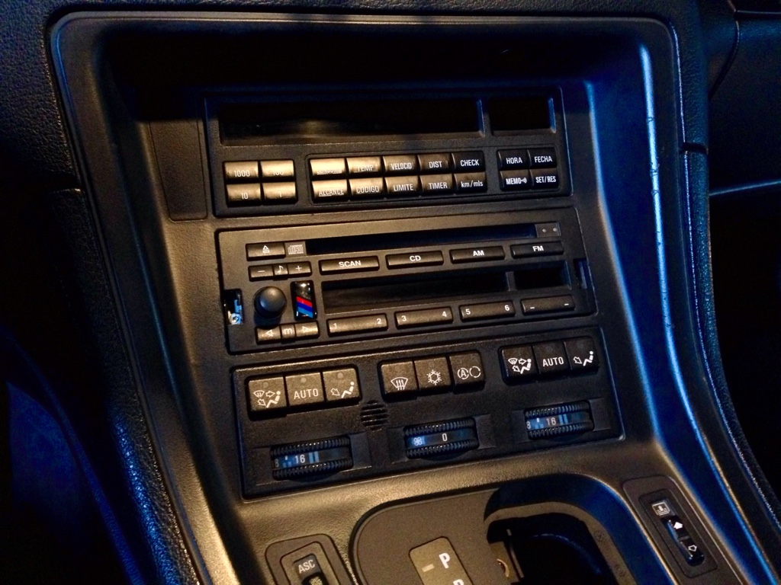
Veamos el mejor ejemplo para estos casos: un contraejemplo.
BMW serie 8 de hace menos de una década. Ponte en el lugar del que conduce…

Slide 17
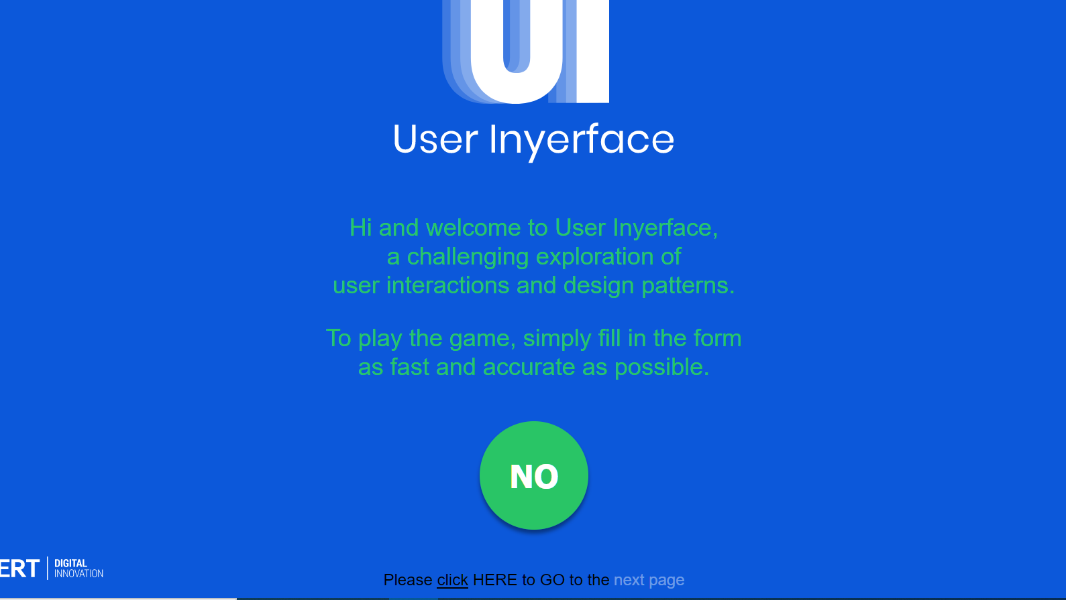
Una web que muestra todo lo que NO se debe hacer si quieres un buen diseño usable : https://userinyerface.com/

Slide 18
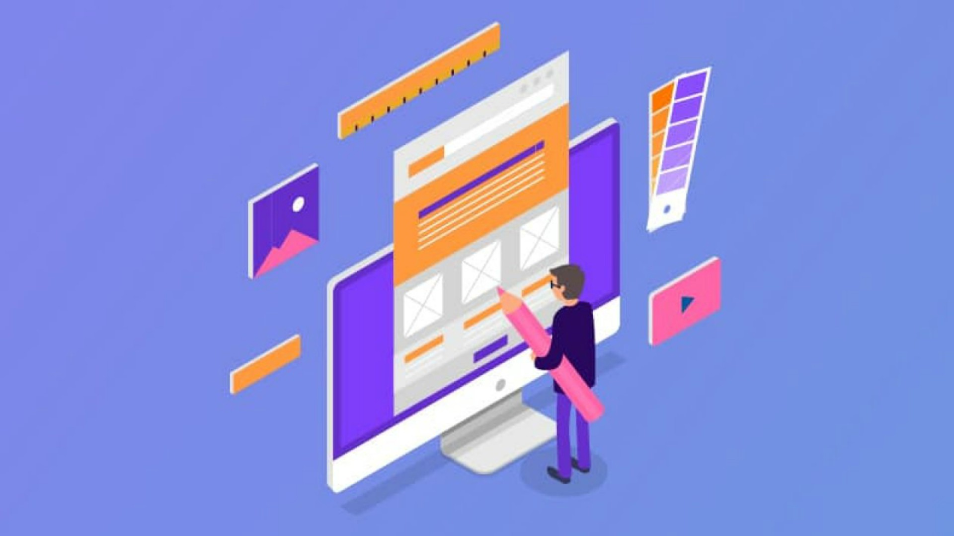
Las claves de la USABILIDAD

Slide 19

Toda interfaz está creada para ser usada, ahora bien, puede ser usada de forma incorrecta o inesperada o bien ser usada de forma correcta, eficaz y sin errores.
Esto último sólo se posible gracias a una interfaz USABLE.

Slide 20

Una interfaz usable se basa en que sea:
Fácil de utilizar: Realiza la tarea para la que se usa.
Fácil de aprender: Permite realizar las tareas rápidamente y sin errores.
Permite al usuario centrarse en su tarea, no en la aplicación.

Slide 21
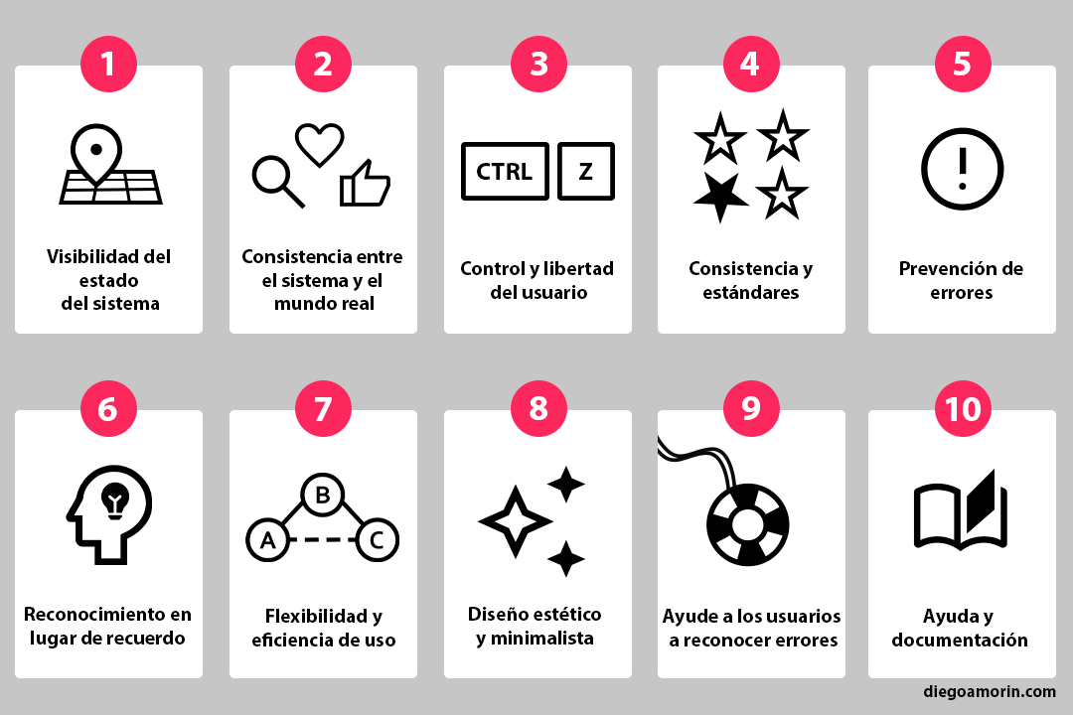
LOS 10 PRINCIPIOS DE USABILIDAD DE NIELSEN

Slide 22
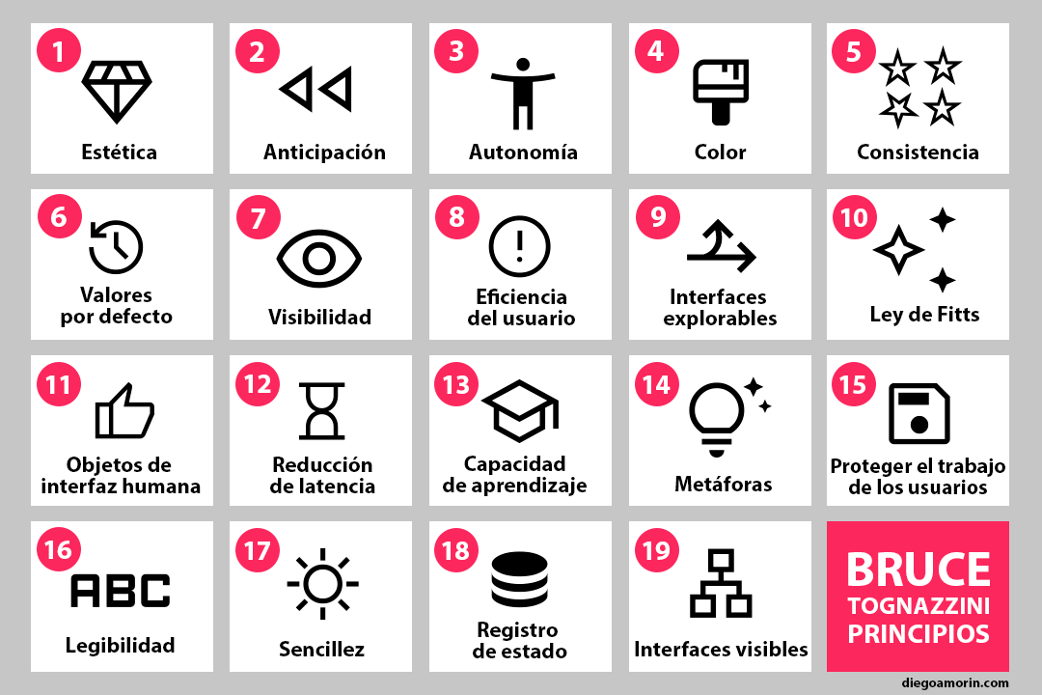
19 PRINCIPIOS DE USABILIDAD DE TOGNAZZINI

Slide 23

Hagamos uso de nuestro intelecto:
Escoge 3 apps o webs que uses habitualmente y analízalas en profundidad para observar si cumplen o incumplen con alguno o con todos los principios de usabilidad de Nielsen en alguna de sus interacciones.

Slide 24
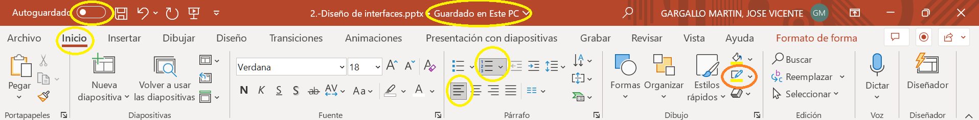
Aclaraciones varias:
Para que una interfaz sea fácil de aprender y de recordar ha de ser SINTETIZABLE y/o FAMILIAR.
Sintetizable implica que el usuario debe poder evaluar el efecto de operaciones anteriores en el estado actual o, dicho de otra manera, debe poder saber el resultado de las acciones realizadas.

Slide 25
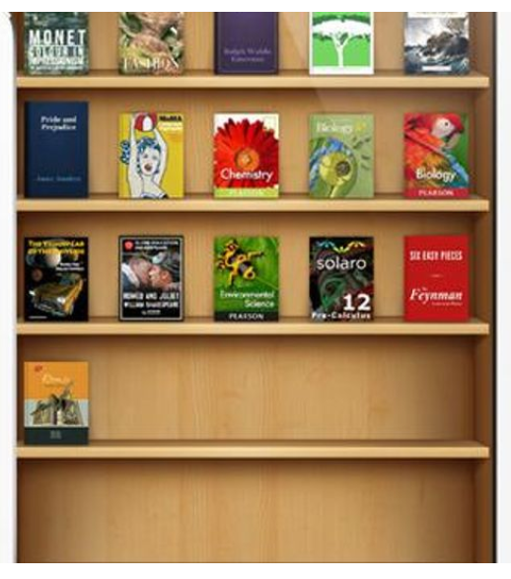

Aclaraciones varias:
Familiar implica que debe existir una correlación entre los conocimientos que posee el usuario (interacción con el mundo real y con otros sistemas) y los conocimientos requeridos para la interacción en un sistema nuevo.
Apple Books

Slide 26
Aclaraciones varias:
CONSISTENCIA es un concepto clave en la usabilidad. Un sistema es consistente si todos los mecanismos que se utilizan son siempre usados de la misma manera, siempre que se utilicen y sea cual sea el momento en que se haga.
Consejos para diseñar sistemas consistentes:
- Seguir GUÍAS DE ESTILO siempre que sea posible.
- Diseñar con un ‘LOOK&FEEL’ común.
- Siempre utiliza una misma manera de hacer las cosas, el mismo flujo de trabajo.
- No hacer modificaciones si no es necesario hacerlas.
- Añadir nuevas funcionalidades al conjunto preexistente en vez de cambiar las ya conocidas
- Se debe evitar que palabras, símbolos, apariencias o acciones significan o producen la misma cosa.

Slide 27
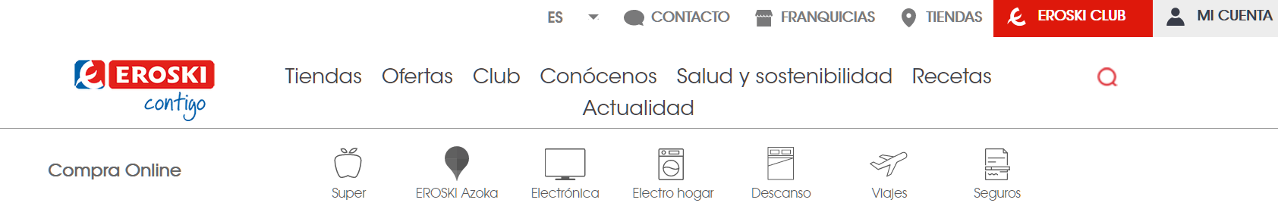
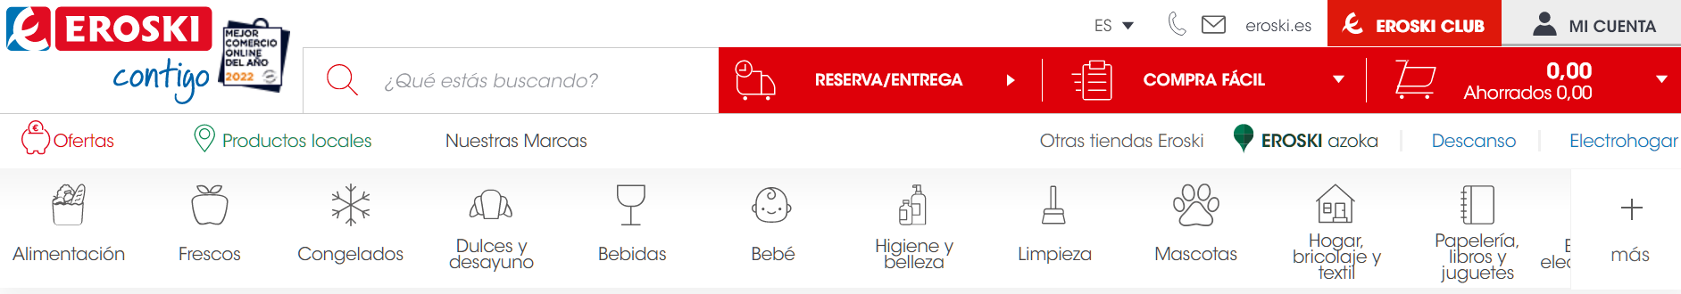
Aclaraciones varias:
Algunos errores típicos que provocan incosistencia: usar el mismo icono o el mismo identificador de una acción para dos opciones distintas en la misma interfaz:

Slide 28
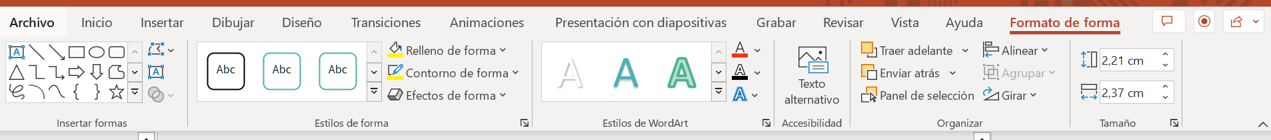
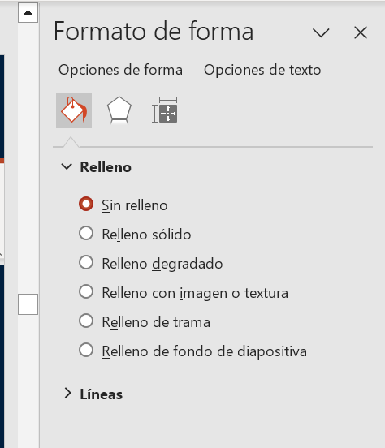
Aclaraciones varias:
Hay inconsistencias hasta en el propio Office….

Slide 29
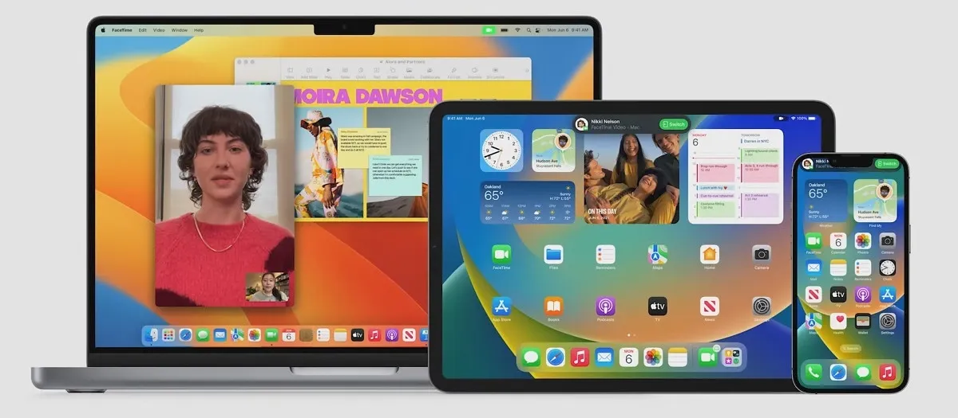
Aclaraciones varias:
El máximo exponente en consistencia es Apple que la mantiene en todas sus líneas de negocio.

Slide 30
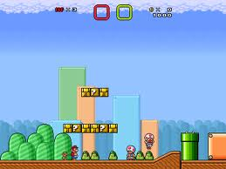




Aclaraciones varias:
Pero también comparten trono con otros muchos… que se lo digan a Nintendo…

Slide 31
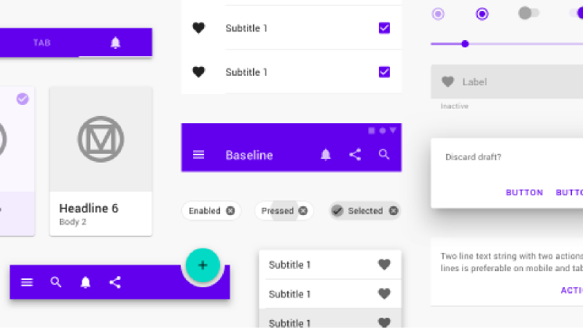
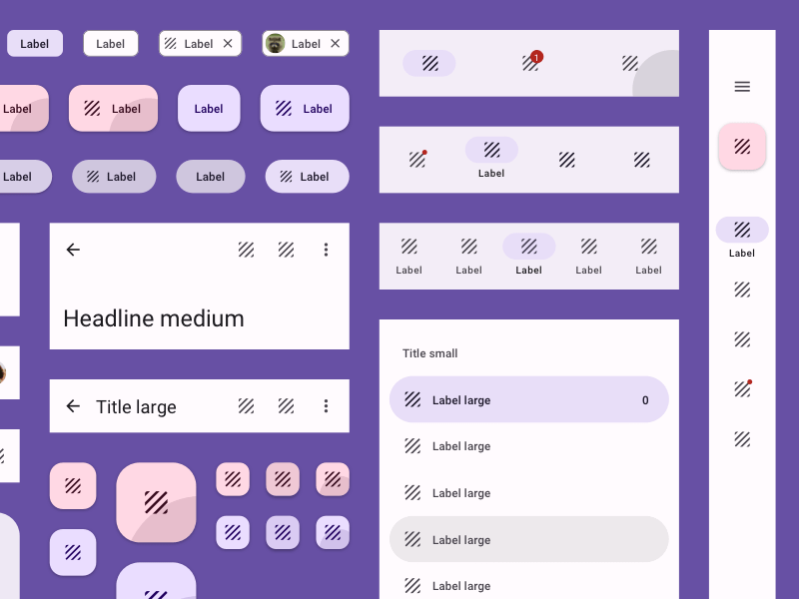
Aclaraciones varias:
El peligro de la consistencia extendida en el tiempo (estrategia continuista) es que puede producir aburrimiento (¿Hola Iphone?) Para ello, los diseñadores cambian ciertas cosas del aspecto visual cada cierto tiempo para aparentar que innovan o que mantienen viva la interfaz e intentan provocar que las versiones anteriores se vean muy desfasadas (¿Hola Android?).
Material Design 2 vs Material Design 3

Slide 32
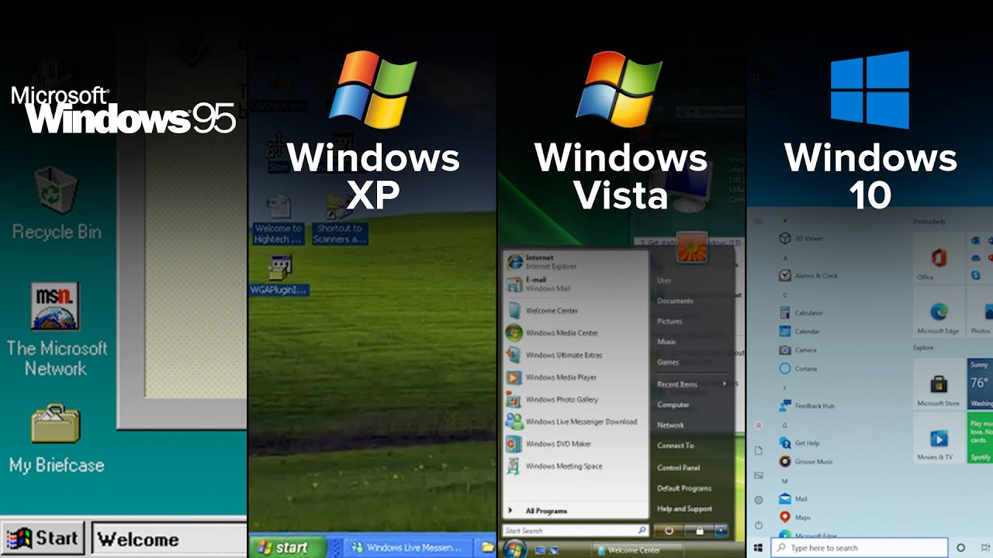
Aclaraciones varias:
Cuando la estrategia es continuista, aseguras que la usabilidad se mantenga porque, no sólo se cumple con el principio de la familiaridad, sino también con el del aprendizaje. Esto ocurre con la mayoría de las versiones del sistema operativo Windows. Por ello, Microsoft, al igual que hace Apple en su MacOS o en el IOS, introduce a pasos de bebé cada nueva característica.

Slide 33
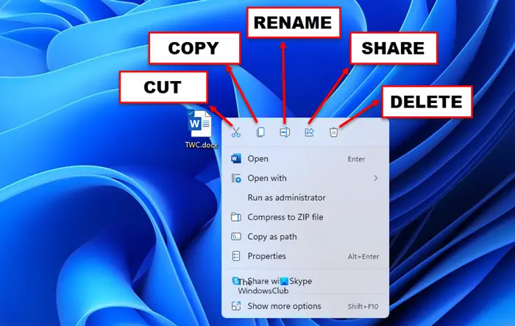
Aclaraciones varias:
Y a veces se atreve a cambiar cosas tan importantes como el “Copy&Cut&Paste”

Slide 34
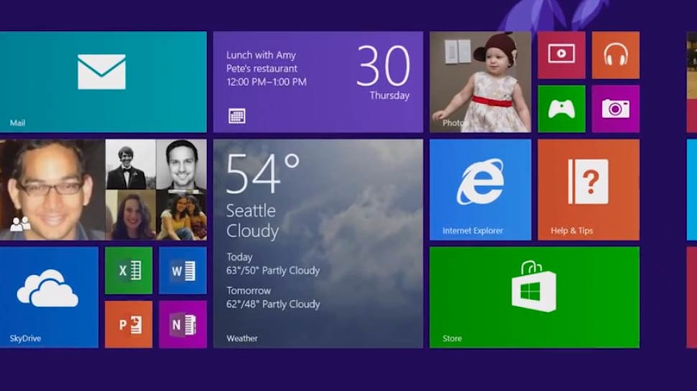
Aclaraciones varias:
Y otras se vuelve loco usando una estrategia disruptiva.

Slide 35
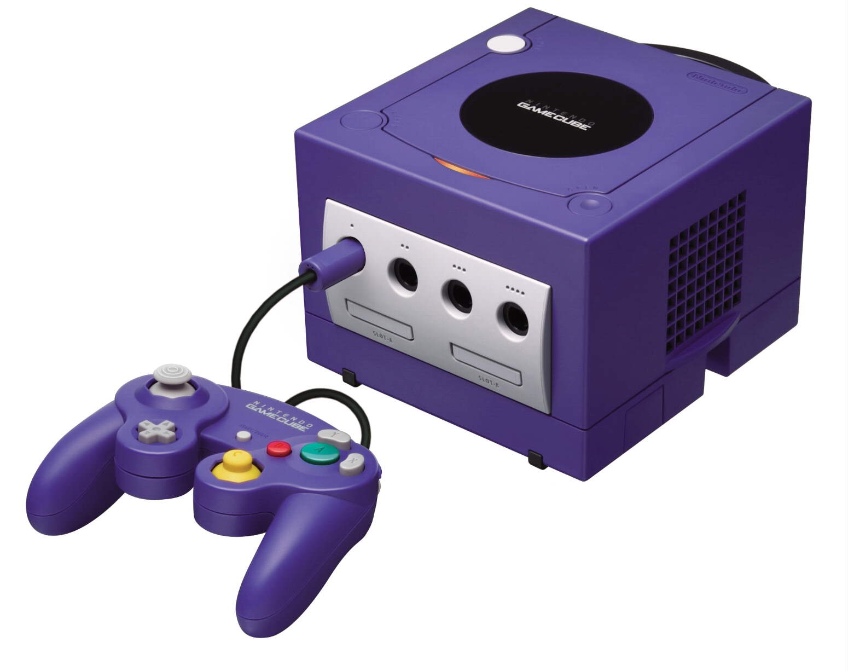
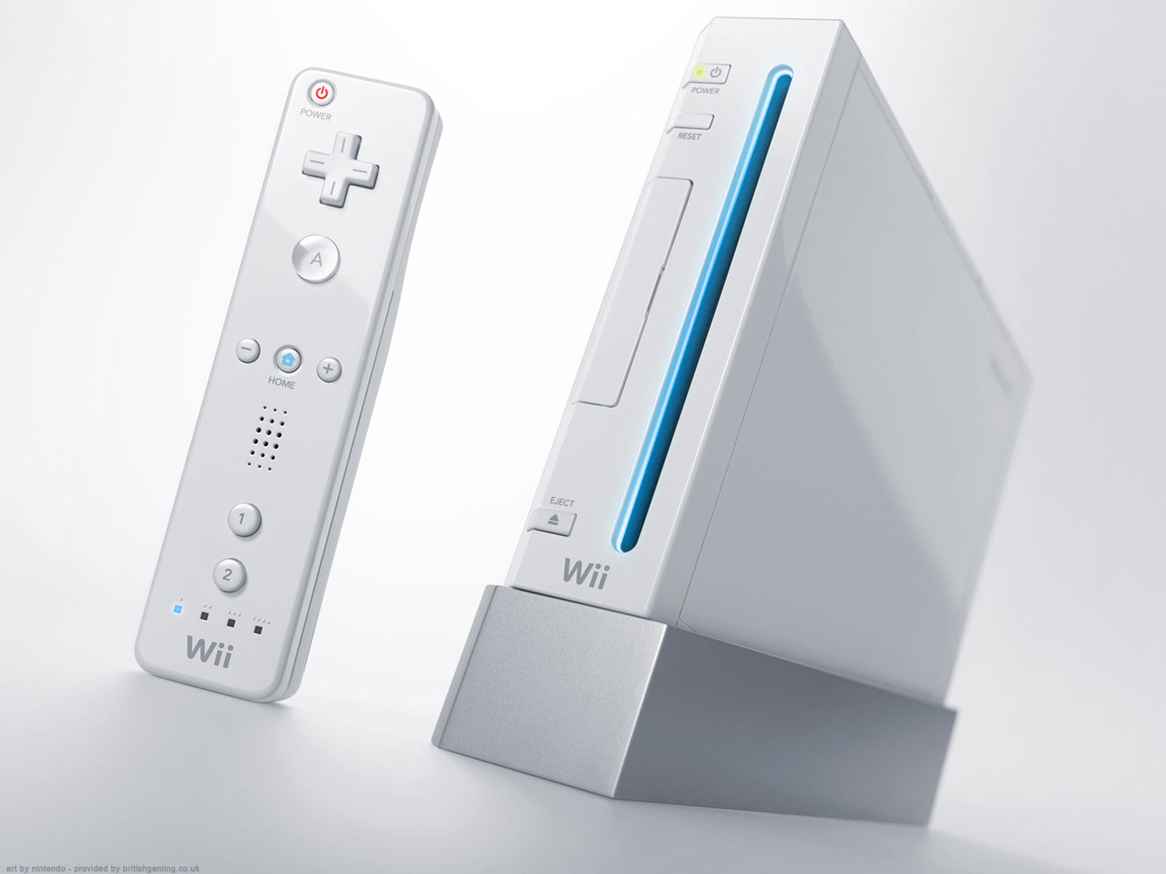
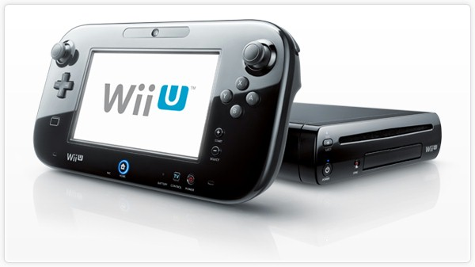

Aclaraciones varias:
La estrategia disruptiva es la opción cuando se quiere romper con la interfaz anterior realizando un cambio radical de aspecto y/o de uso. Esta es la opción cuando se quiere relanzar un producto, abrir una nueva línea de negocio o, simplemente, atraer a un público nuevo. Es una estrategia con mucho riesgo porque puedes perder a tus usuarios habituales en favor de ganar nuevos…

Slide 36
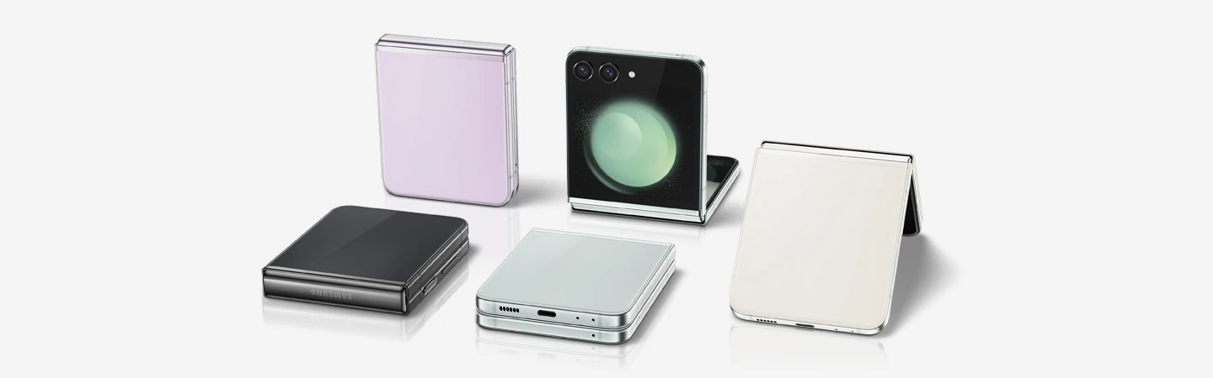
Aclaraciones varias:
¿Es el Samsung Galaxy Flip continuista o disruptivo?

Slide 37

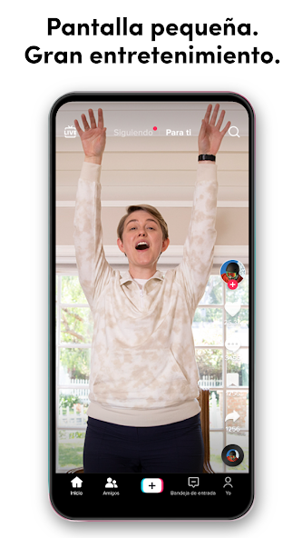
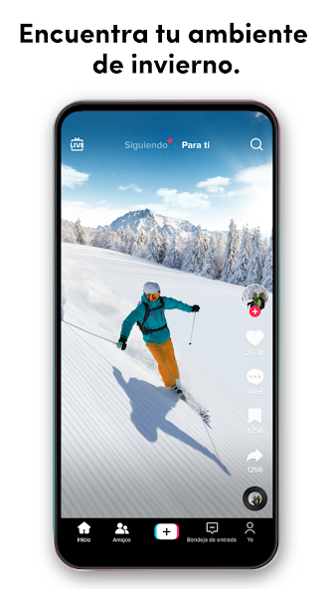
Aclaraciones varias:
¿Y Tiktok?

Slide 38
Hagamos uso de nuestro intelecto (estrategia disruptiva):
Escoge 3 programas o apps que sean exponentes de la estrategia continuista y otros 3 que sean de estrategia disruptiva.

Slide 39

Las claves de la ACCESIBILIDAD

Slide 40

La accesibilidad implica romper las barreras para personas con dificultades visuales, auditivas, cognitivas y de movilidad.
Hacer el software accesible no es hacerle “un favor” a unos pocos, es un beneficio para TODOS.
Sólo como dato: el 15% de la población mundial experimenta algún tipo de discapacidad, es decir, 1.000 millones de personas. En España, 4 millones.

Slide 41

Presencia de personas con discapacidad en las Redes Sociales:

Slide 42
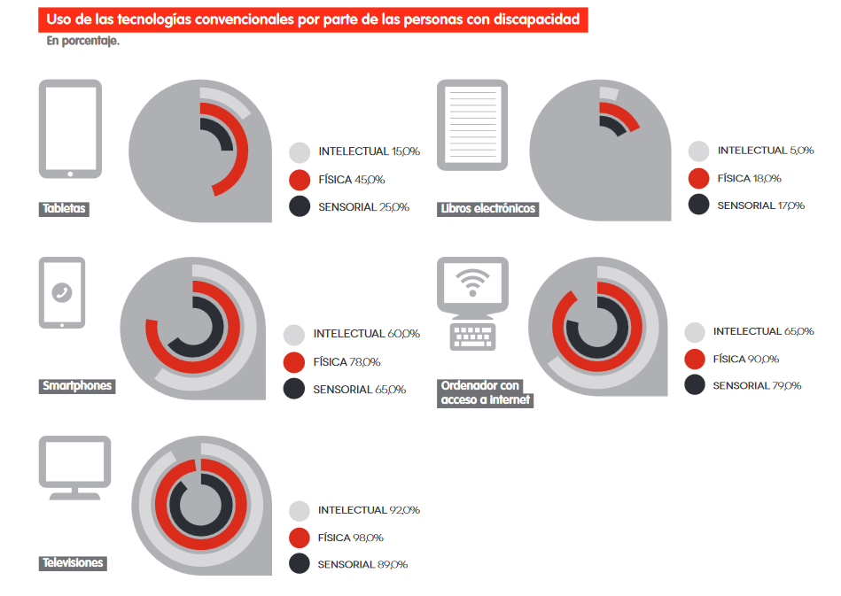
Informe Adecco:

Slide 43

¿Por qué hacer una interfaz accesible?
A parte de ser un tema humano de primer nivel que facilita la vida de millones de personas, si el software que estás desarrollando está destinado a organismos públicos de Europa, EEUU, Japón, México, Canadá, Chile y un largo etcétera, tu software debe cumplir con las leyes de accesibilidad digital de forma obligatoria.
Cada estado está avanzando para que deje de ser una recomendación y sea una obligación para todas aquellas empresas que ofrezcan cualquier tipo de servicio. Europa y sobre todo EEUU tienen leyes muy desarrolladas sobre este tema.

Slide 44

Si tu sitio web o app no cumple con las pautas internacionales de accesibilidad (WCAG), los buscadores penalizarán duramente tu proyecto y, por el contrario, lo posicionarán mejor si lo cumplen.
Existen innumerables recursos para el diseño, el desarrollo e incluso el testing del nivel de accesibilidad de tu web, como la Wave Web Accesibility Evaluation Tool, que ofrece soluciones con extensiones de los navegadores.
Hay muchas más opciones como la extensión de Chrome Aria u otras webs que hacen el checking de forma gratuita y on line comparándola con las pautas de la WCAG.

Slide 45

Algunas cuestiones básicas sobre la accesibilidad de nuestro proyecto web o App:
¿Todo el contenido es accesible para todos, incluyendo aquellos con discapacidades?
¿Todas las imágenes están correctamente etiquetadas con un texto alternativo?
¿El sitio web es navegable solamente con el uso de un teclado?
¿Hay algún archivo de audio o video en el sitio que pueda incluir una transcripción o subtítulos?
¿El sitio web está libre de contrastes de color que podrían hacer que sea difícil para algunos usuarios leer el contenido?
¿El texto es lo suficientemente grande y el contenido es claro y no lleva a errores?

Slide 46

Pautas del diseño accesible

Slide 47
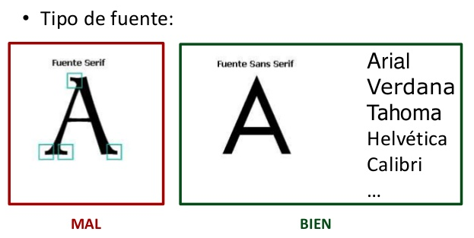
Elección de tipografías que sean claras y no induzcan a equívocos:
a) Se recomienda las de tipo sans con Arial, Calibri, Tahona, Verdana o Helvética.
- Si se quiere utilizar unas específicas para la dislexia se pueden usar: Dislexie, Open Dislexic o Tiresias, entre otras.
Fte: Olga Carreras

Slide 48


Elección de tipografías
b) La tipografía es arte y diseño hecha texto. La tipografía proporciona reconocimiento de marca, habla del estilo de una empresa y es tan importante o más que el resto de los componentes de un diseño: Logo, colores, etc…
Tipografía propia de Coca-Cola, la Unity

Slide 49
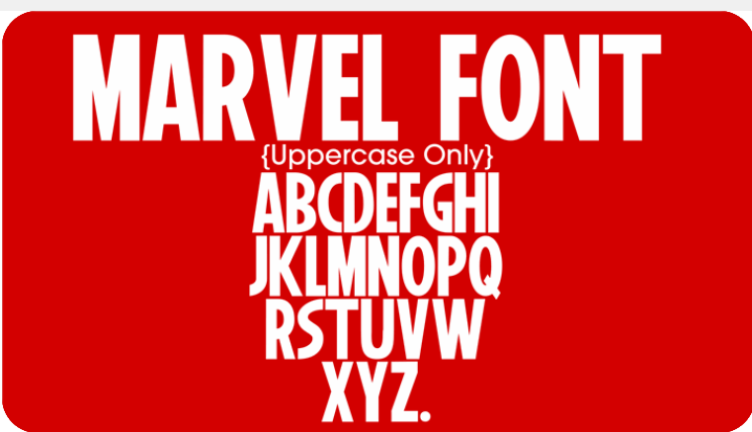
Elección de tipografías
¿Sabrías decir qué empresa hay detrás de esta tipografía?

Slide 50
Elección de tipografías
Y aquí más ejemplos de las tipografías elegidas por algunas de las empresas más conocidas.

Slide 51
Tamaño de las tipografías:
a) El estándar de tamaño mínimo para la hacer una interfaz accesible es de 16px, según la tipografía que se use. (Hay otros casos como Google Flutter, que opta por los 14px por defecto con la tipografía Roboto. Con el auge de las pantallas cada vez más grandes y con mayor resolución de los dispositivos móviles, se está comenzando a utilizar el tamaño 20px como estándar de facto.
Tipografía | 16px | 20px
ARIAL | Prueba | Prueba
MS SANS SERIF | Prueba | Prueba
CALIBRI | Prueba | Prueba

Slide 52
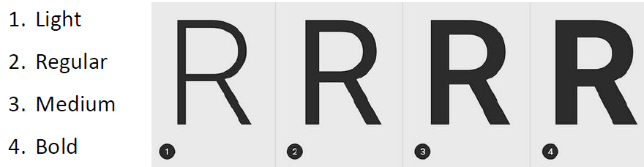
Tamaño de las tipografías
b) Las unidades de tamaño de los textos deben ser relativas: (em, ex, %), para facilitar el redimensionado de la fuente de la interfaz (responsive).
c) Organizar y separar en secciones los textos usando diferentes niveles de encabezados, cambiando no sólo el tamaño de la tipografía de estos, sino también su peso. En las tipografías tenemos los siguientes pesos, de más estrecha a un trazo más grueso:

Slide 53
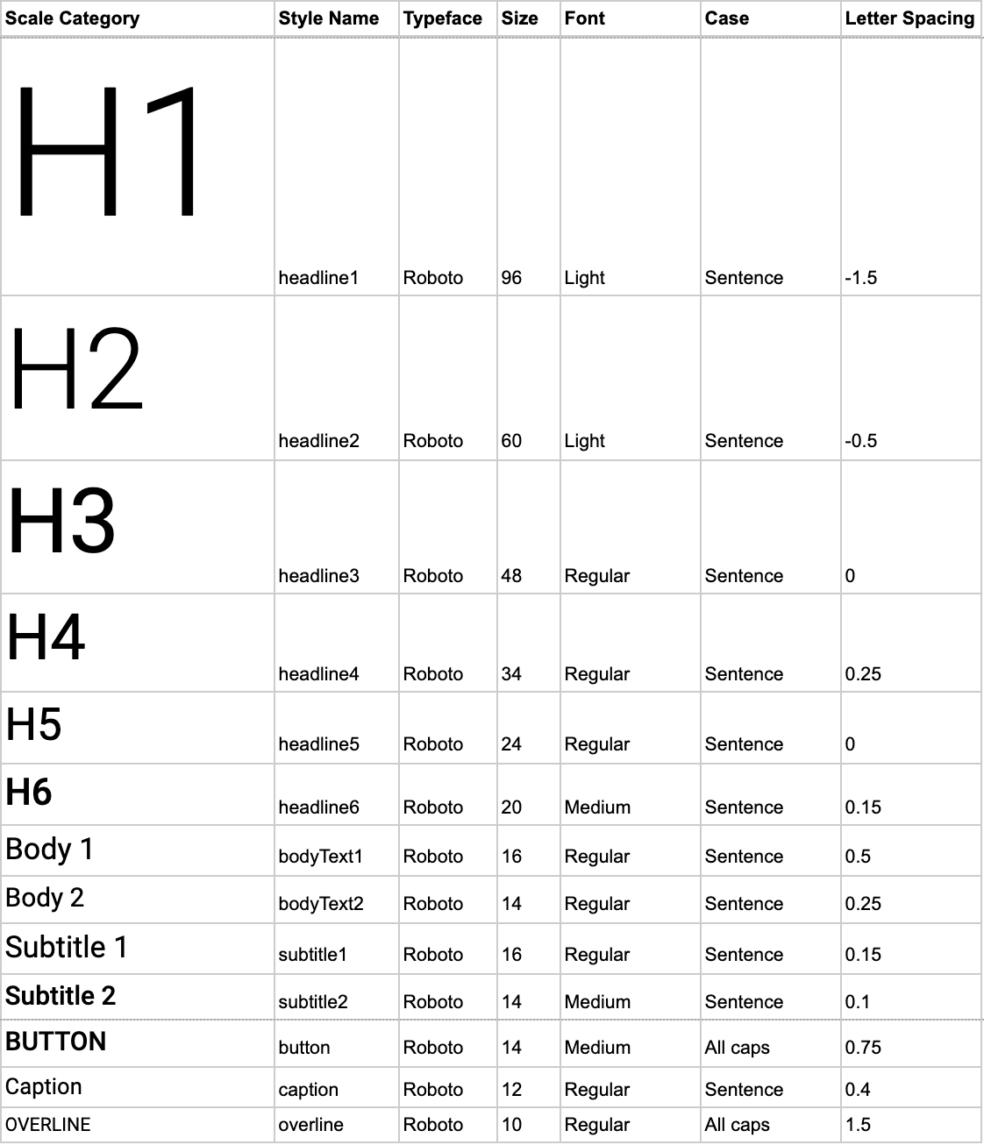
Tamaño de las tipografías
Ejemplo de jerarquía de encabezados diseñados por Google para la Material Design, versión 3

Slide 54
Justificación de los textos:
Podría parecer que un texto justificado en ambos extremos podría ser mucho más legible, pero los estudios indican que es justo lo contrario. Para que una interfaz sea más accesible, los textos NO JUSTIFICADOS mejoran la comprensión lectora al tener huecos de espacios no uniformes.
Compara el texto anterior con él mismo, pero justificado:
Podría parecer que un texto justificado en ambos extremos podría ser mucho más legible, pero los estudios indican que es justo lo contrario. Para que una interfaz sea más accesible, los textos NO JUSTIFICADOS mejoran la comprensión lectora al tener huecos de espacios no uniformes.

Slide 55
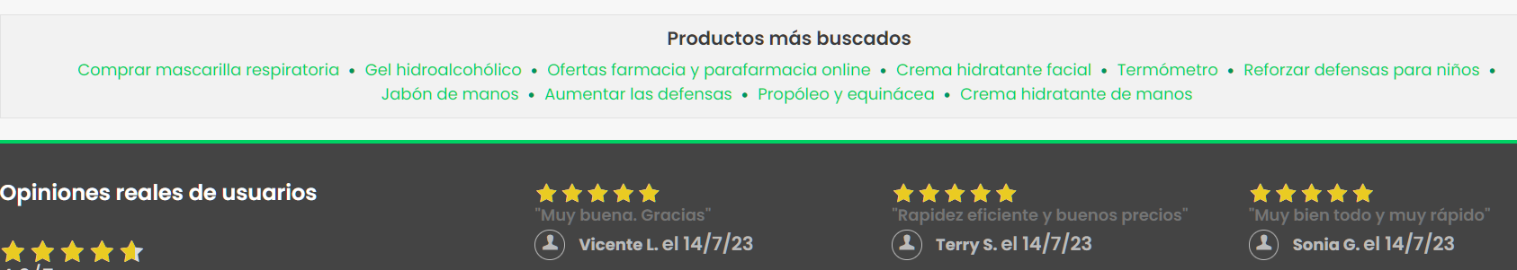
Colores de los textos:
Contraste: Un buen diseño se asegura de que los textos se puedan diferenciar de forma correcta y sean legibles. Existe una infinidad de ejemplos en los que un contraste poco acertado arruina la experiencia de usuario en una interfaz.
Ejemplo de una incorrecta elección de colores poco contrastados. Imagina estar en esta tienda online usando tu móvil en la calle…

Slide 56
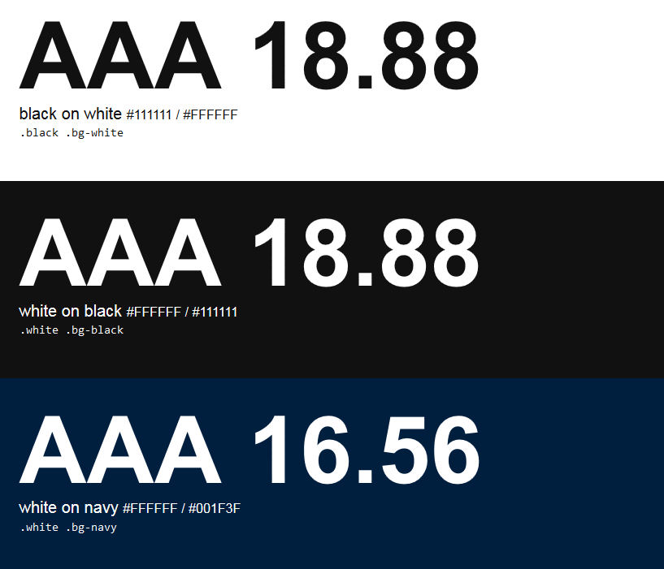
Colores de los textos
Para asegurarse de que los textos tienen el contraste adecuado existen varias herramientas online para testearlo, como Colorable o la espectacular Adobe Color.

Slide 57

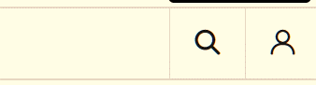
Cambio de color para transmitir información: Los diseñadores somos muy dados a cambiar el color de un elemento, como puede ser el texto de un botón, para indicar algún cambio en la información, pero se ha de tener en cuenta una cosa importante: Casi 2 millones de personas no perciben todas las tonalidades de colores por problemas de sensibilidad de contraste o bien de falta de agudeza visual.
Por lo tanto:
No se puede dar información importante sólo con un cambio de color.
Colores de los textos
¿Estoy identificado en esta web?

Slide 58
Otras consideraciones:
a) Descripción en las imágenes o en los archivos de audio. Para facilitar a los usuarios que usan un lector de pantalla. Además, los buscadores recompensan con un mejor rating si se usan descripciones en todos estos elementos de nuestra interfaz.
b) Los enlaces deben ser auto identificables, no solo con un cambio de color, sino con un subrayado, en todos los casos.
c) Descripciones de los links para los lectores de pantalla:
- Si el enlace es a otro párrafo del texto, la descripción debe hacer referencia a qué apunta y no sólo usar el típico: “Seguir leyendo” o “Más…” que harta a los usuarios que no oyen otro tipo de descripción.

Slide 59
Otras consideraciones:
- Si quieres ocultar parte de un texto demasiado largo, NO se aconseja usar display: “none” o “visibility:hidden”, sino “text–indent” y la técnica “clip” metiendo el texto en el CSS.
- La propiedad “Title” se queda corta a la hora de describir un link y sólo se muestra cuando estamos encima de él con el puntero o se pulsa, pero no cuando se está usando un lector de pantalla. Para que esto funcione mucho mejor y sea más accesible, se ha de usar el atributo “aria–label”, que cumple con todos los estándares más altos de accesibilidad.
- Si un enlace va a abrirse en una ventana/pestaña nueva, se ha de advertir en la descripción del enlace. Ponte en el lugar de alguien que usa tu web con un lector de pantalla y se le abre una ventana nueva sin avisar. Inmediatamente se creará tal confusión que abandonará nuestro sitio.

Slide 60

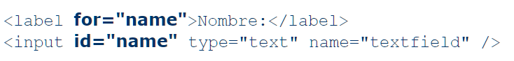
Otras consideraciones:
d) Crea formularios accesibles a través de los controles estándar y controla que el cambio de foco con tabulación se haga en un orden coherente. Cada campo debe ser auto explicativo y nunca debe llevar a confusión al usuario de lo que está completando, que, en muchos casos, estará comprando algún producto en tu página web.
Debemos usar una etiqueta acompañando al textfield que su campo “for” coincida con el “id” del textfield al que acompaña.

Slide 61
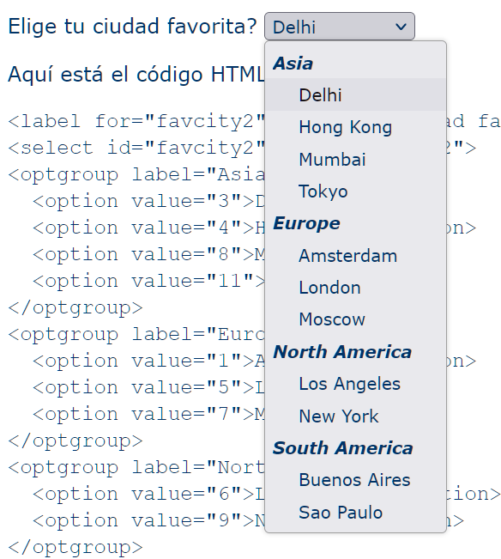
Otras consideraciones:
e) Usa “optgroup” para mejorar la organización de la información mostrada en los desplegables:

Slide 62

Otras consideraciones:
f) Siempre que puedas, utiliza subtítulos en todos los archivos de video, aunque sean autogenerados.

Slide 63

Volvamos a investigar:
Escoge tres webs o apps que no apliquen en parte o en su totalidad, las pautas de accesibilidad. Explica la pauta concreta que no está cumpliendo e idea mejoras para subsanarla.
Encuentra también una web o app que sea accesible “triple A”

